Slide 1
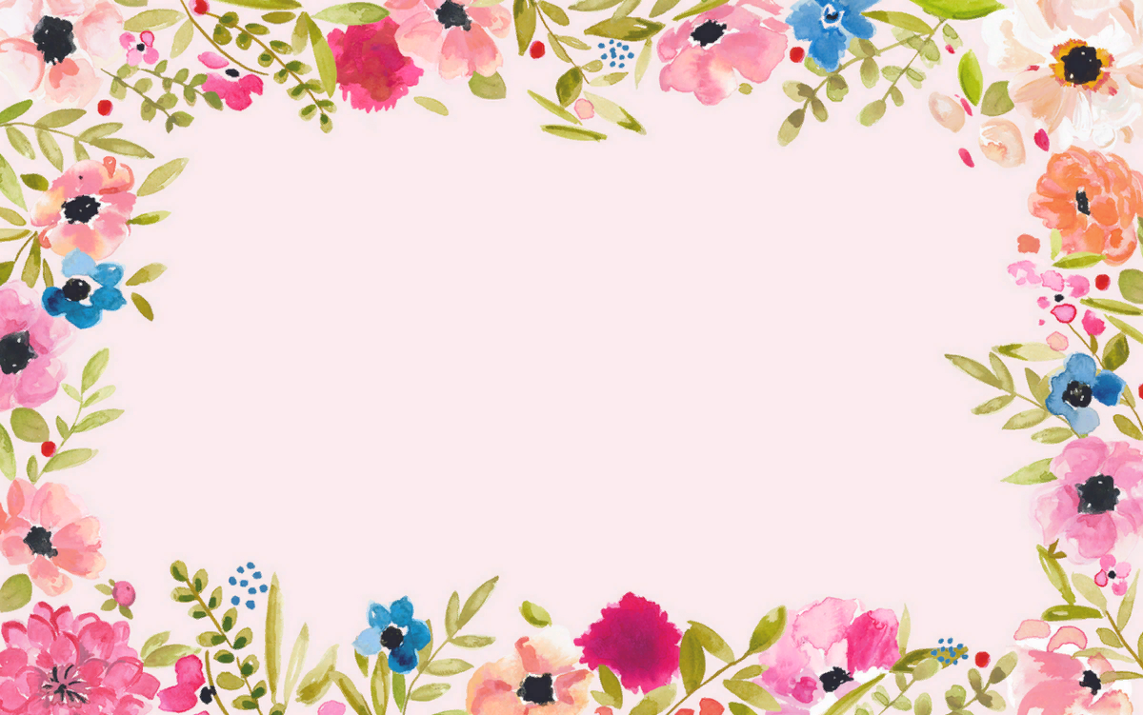
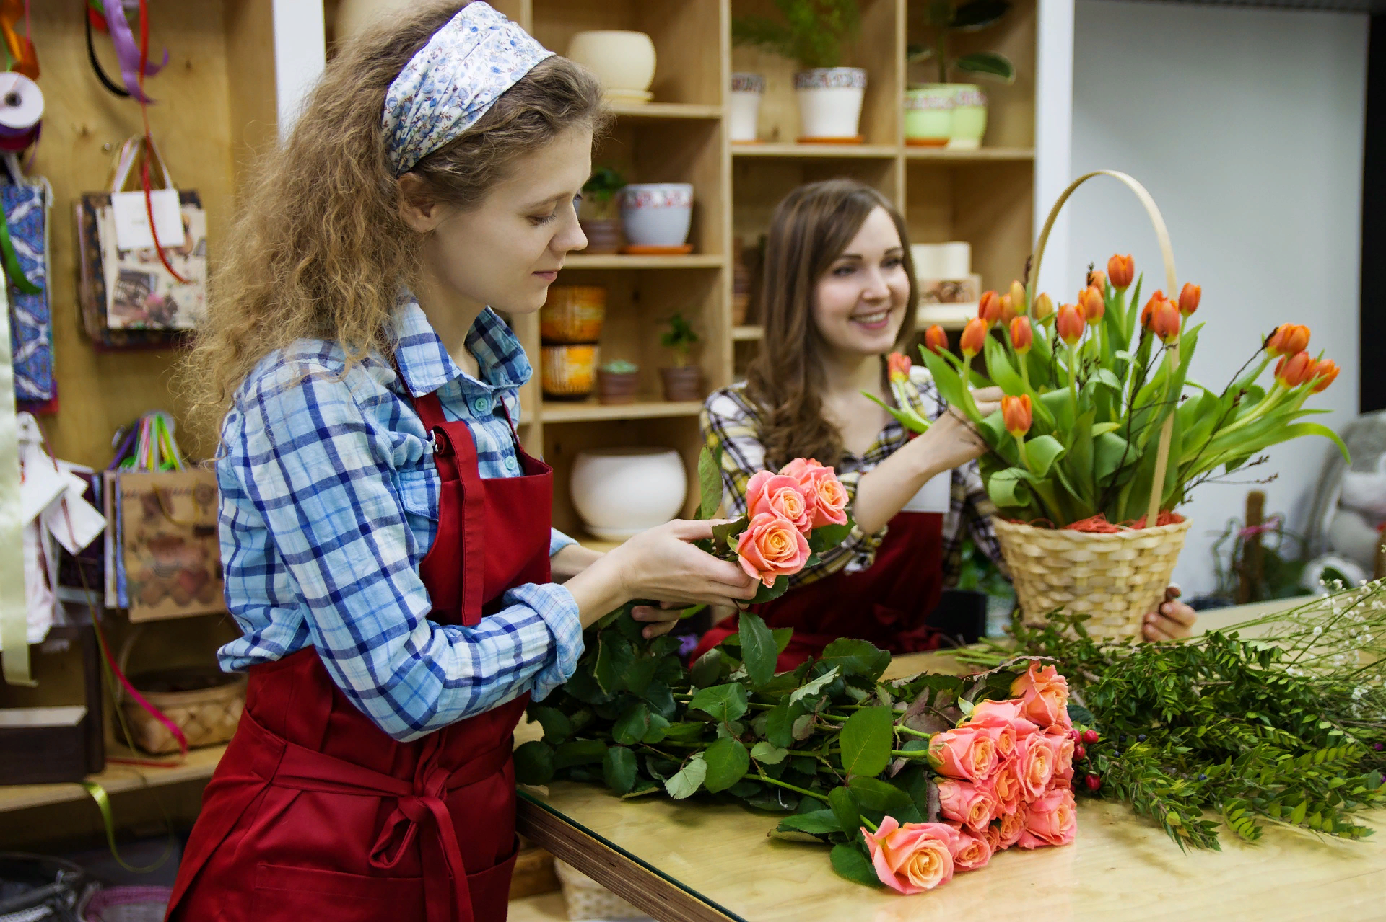
Профессия- флорист
Составила педагог I квалификационной категории
Белекеева Евгения Николаевна
Город Новоуральск 2023 год

Slide 2
Инструменты флориста

Slide 3
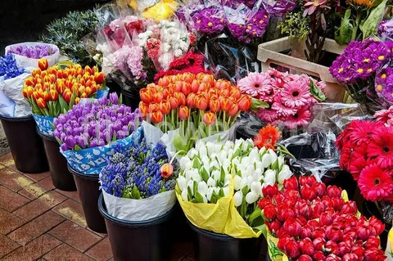
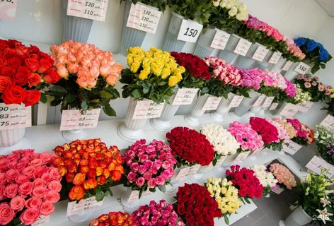
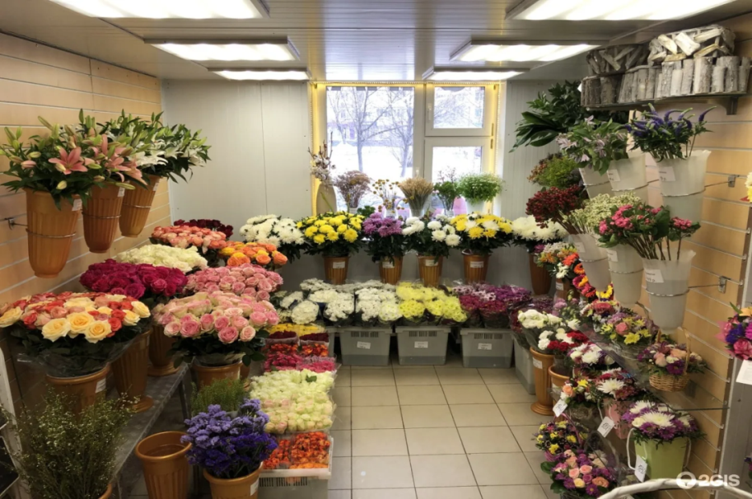
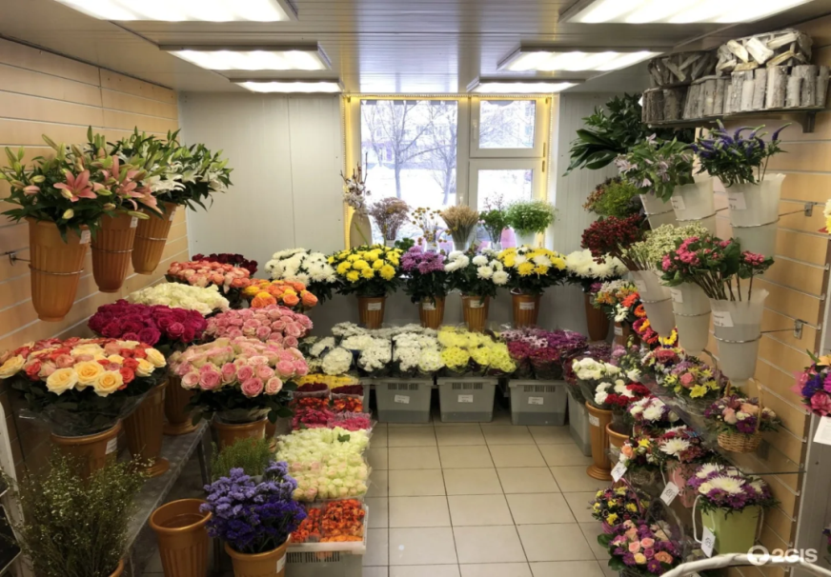
Цветы, продаваемые в магазинах , представляют собой множества доступных сезонных цветов, но также включают и цветы, привезенные со всего света.

Slide 4
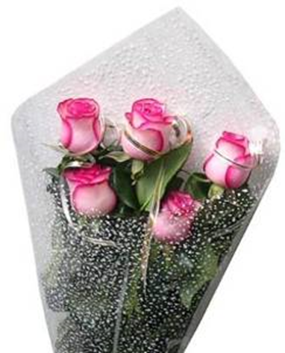
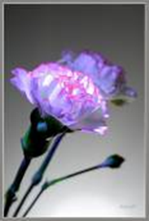
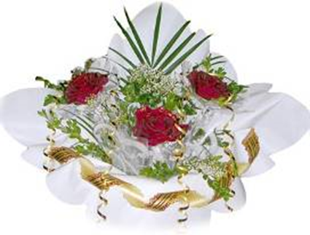
Правила составления букета.
По русской традиции, принято дарить нечетное количество цветов (четное количество цветов служит знаком скорби и последнего прощания)

Slide 5
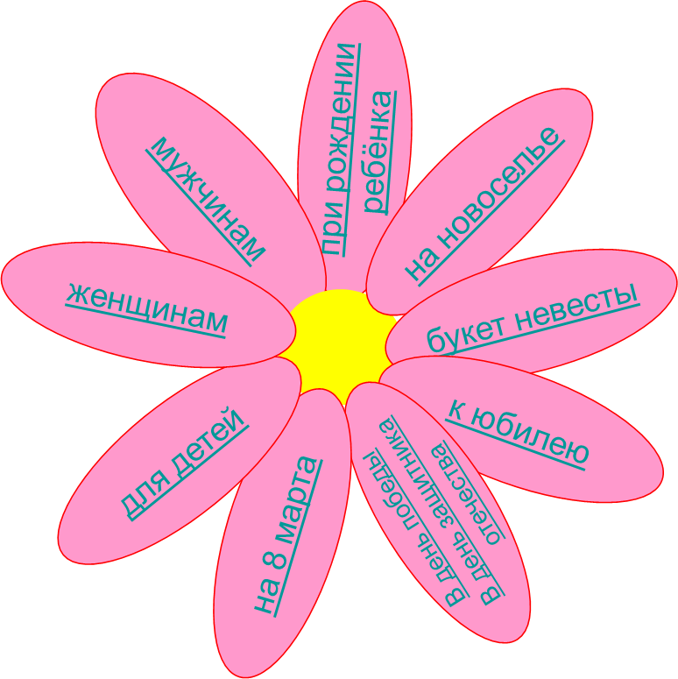
При составлении букета, надо знать, какие
цветы дарить.
Решающими факторами при выборе букета являются:
пол,
возраст, социальный статус, а также характер
человека, которому преподносят букет.

Slide 6
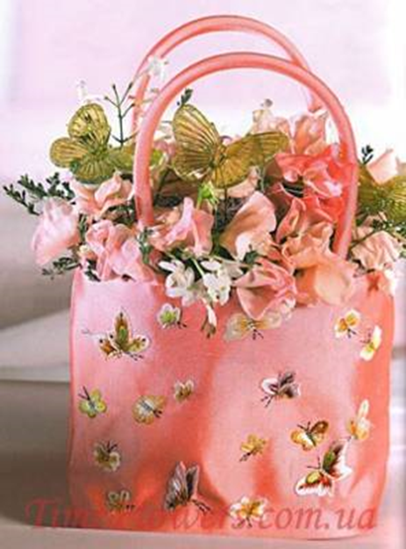
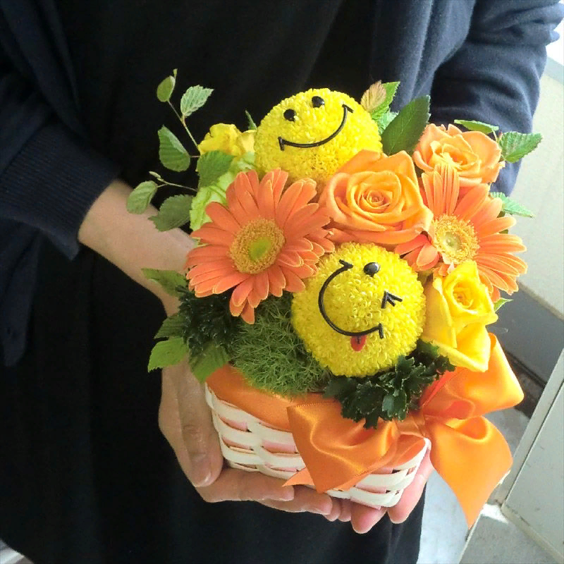
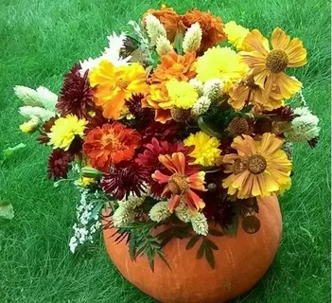
Для детей.
Лучше составить композицию из весёлых и лёгких цветов: астр, георгинов, бархатцев.

Slide 7
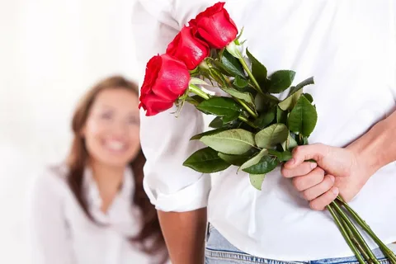
Женщинам принято дарить распустившиеся цветы, а вот девушкам полураскрытые бутоны.

Slide 8
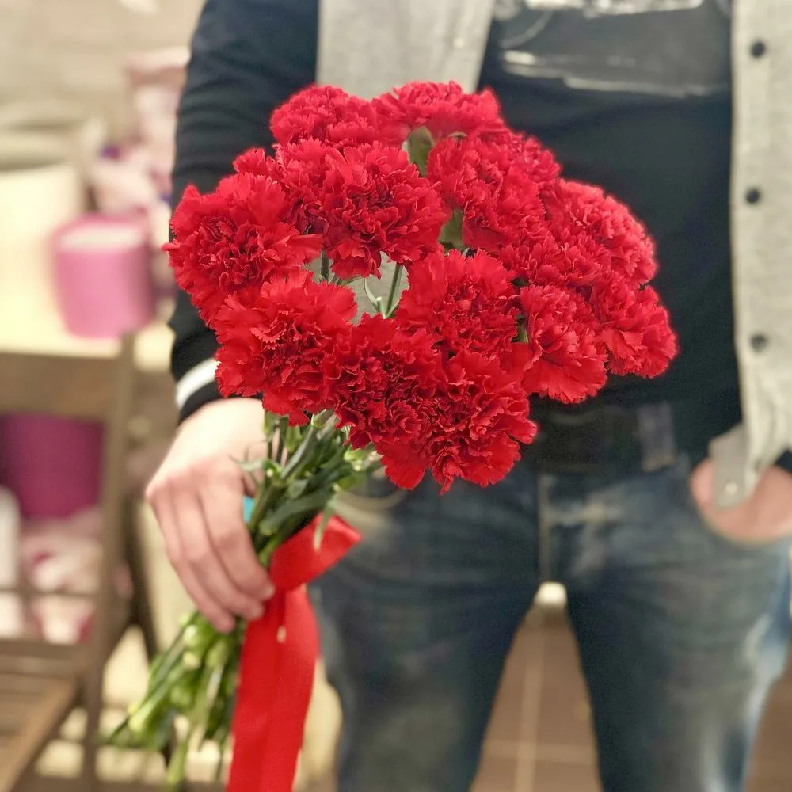
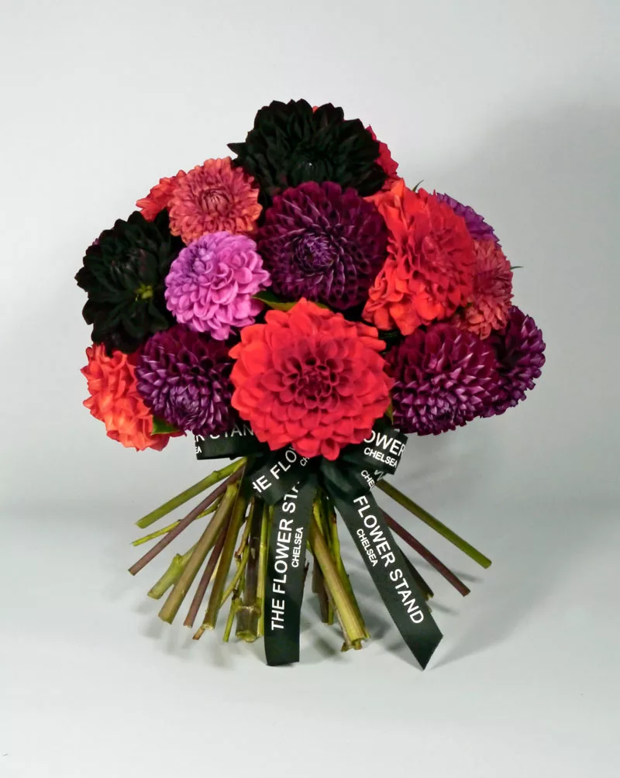
Мужчинам преподносят букеты из крупных цветов, например гвоздик или георгинов.

Slide 9
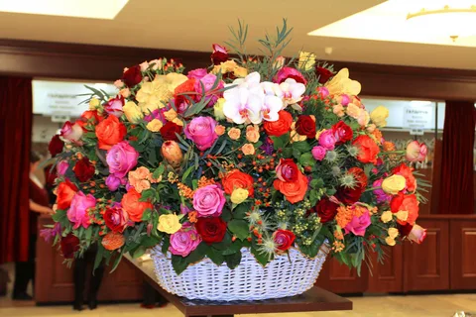
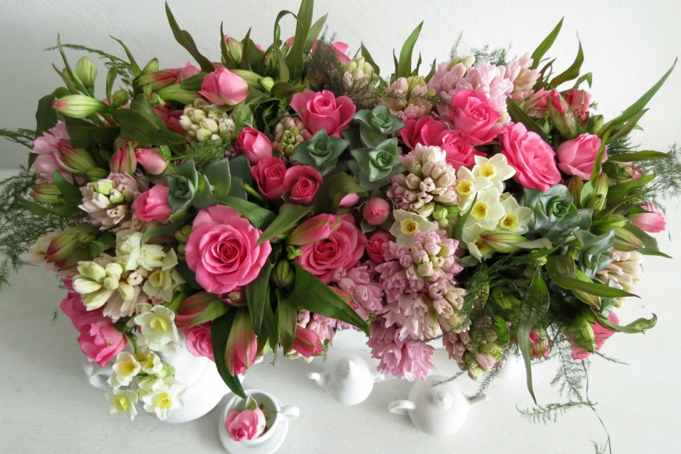
К юбилею.
На юбилей не дарят скромные цветы, для торжественных случаев выбирают пышный и большой букет.

Slide 10
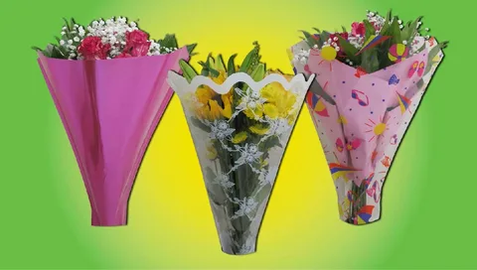
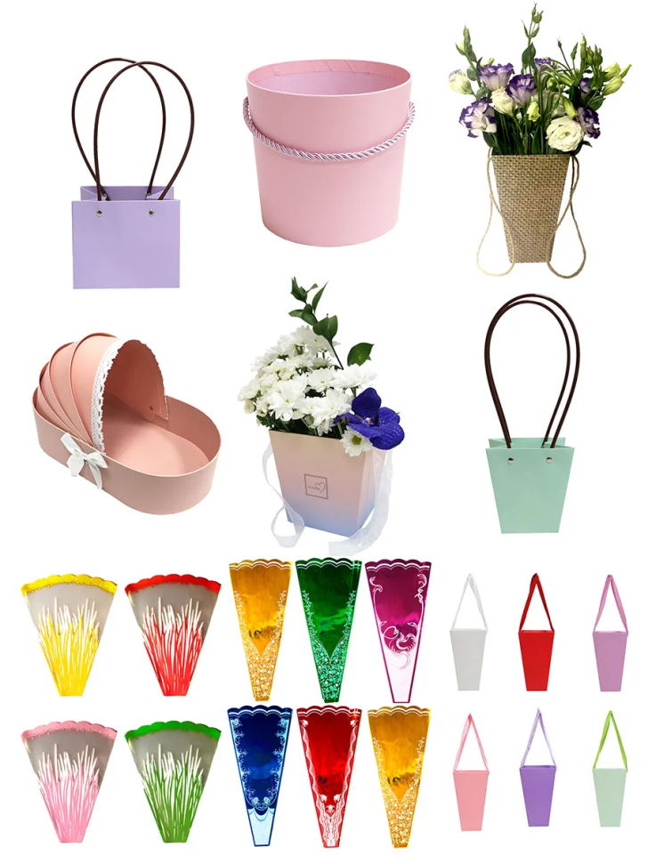
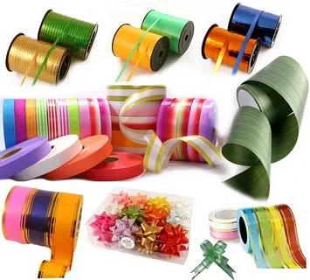
А упаковку в цветочных магазинах
предлагают просто загляденье!

Slide 11
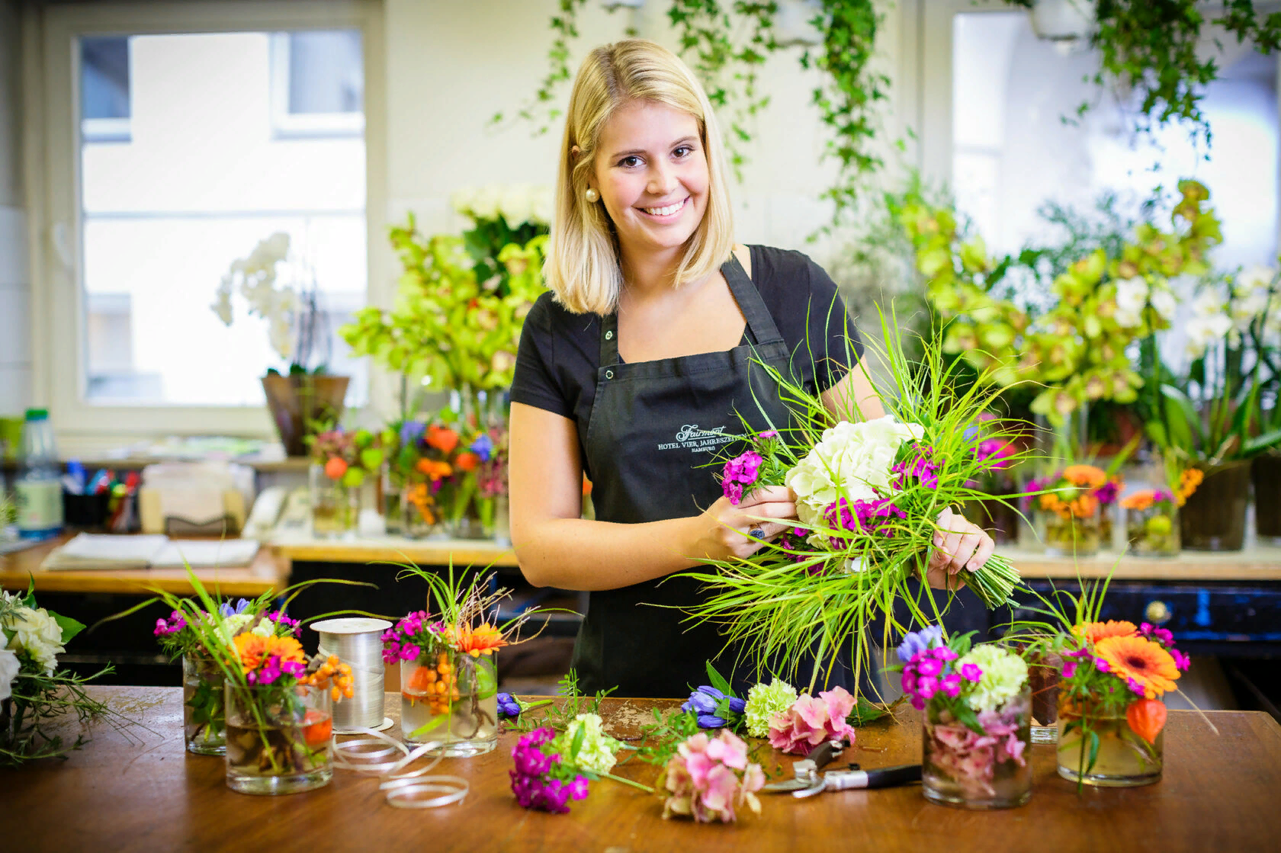
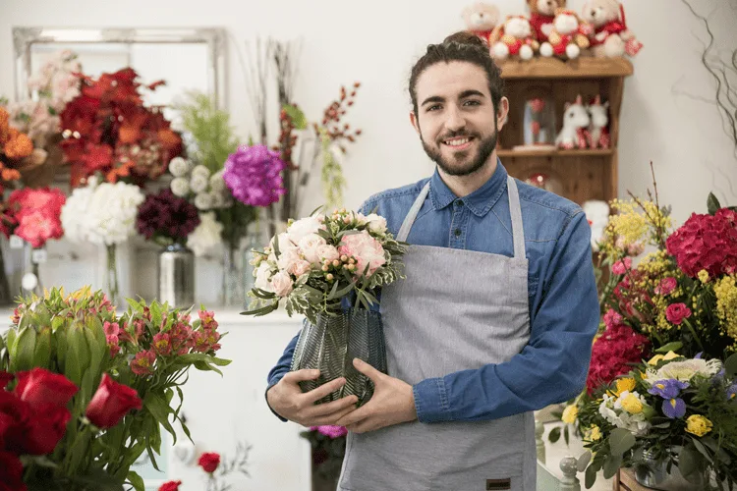
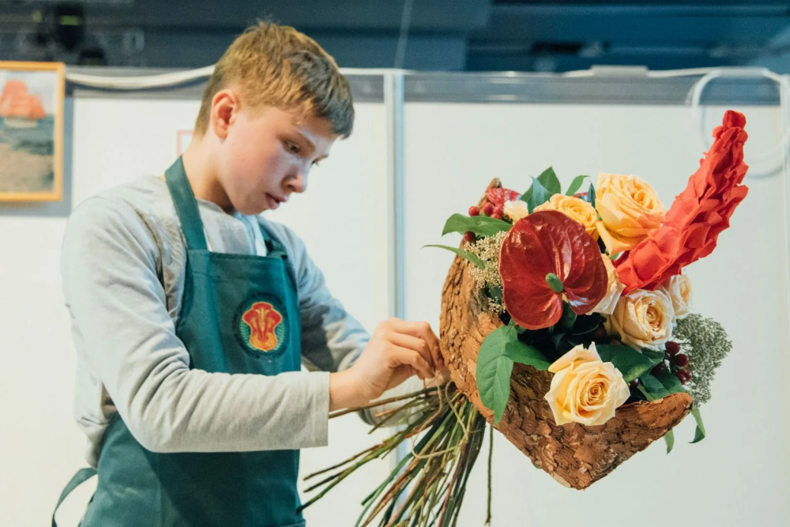
Флорист - профессия для любителей прекрасного.

